Slide 1

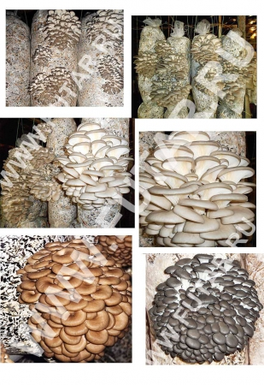
МИНИСТЕРСТВО СЕЛЬСКОГО ХОЗЯЙСТВА РОССИЙСКОЙ ФЕДЕРАЦИИ
Федеральное государственное Бюджетное образовательное учреждение высшего образования
«российский государственный аграрный университет –
МСха имени К.А. Тимирязева»
ИНСТИТУТ ЭКОНОМИКИ И УПРАВЛЕНИЯ апк
Бизнес-проект
«Супер-грибы»
Выполнили
Кузнецове Мария
Кораблева Полина
Руководитель к.э.н., доцент
Сергеева Наталья Викторовна

Slide 2
Организация производства
Подготовка теплицы (хорошее, но не прямое освещение; вентиляция; влажность)
Подготовка грядок (субстрат - измельченная солома, опилки; размножение мицелием)
Инкубационный период (мицелий разрастается внутри субстрата; температура +25 °С; влажность 90%)
Выращивание грибов (температура +16 °С; световой день до 6 часов; должны быть включены вентиляторы.)
Сбор урожая (очищаем, помещаем в тары и отправляем клиенту.)

Slide 3
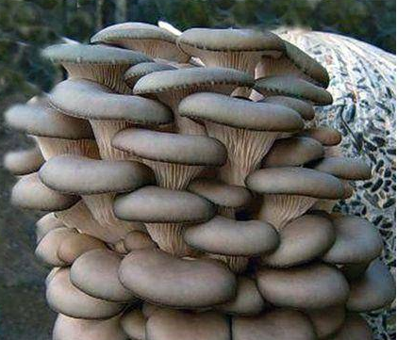
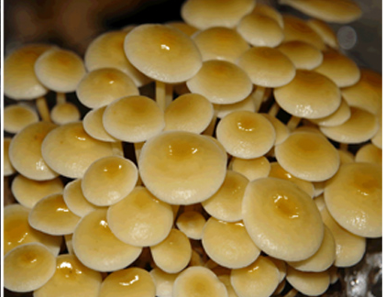
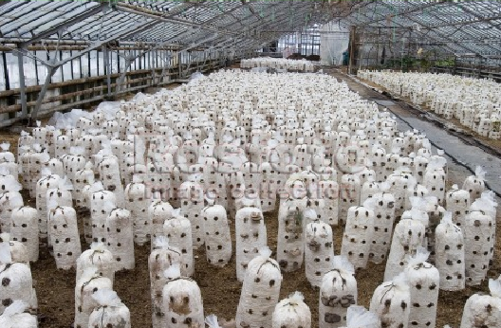
Внешний вид грибов, планируемых к выращиванию и теплицы с расстановкой грибных колодок
Вешенки
Опята
Внешний вид теплицы с расстановкой грибных колодок
6

Slide 4
SWOT-анализ
Сильные стороны
Слабые стороны
предприятие расположено рядом с Москвой;
экологически чистый продукт;
круглогодичность производства;
развитие и применение технологий;
неосвоенная отрасль;
появление конкурентов в сезонное время;
S
W
Угрозы
T
O
Возможности
изменение вкусов и предпочтений потенциальных клиентов;
сбой в работе, нашествие насекомых;
появление крупных конкурентов;
значительное повышение цен на сырье
занять большую долю на рынке
долгосрочная перспектива работы и заработков
открытие новых позиций в
ассортименте
выход на зарубежный рынок сбыта
8

Slide 5
Перечень технологического оборудования
№ | Наименование оборудования | Поставщик | Цена с учетом НДС, тыс. руб. | Количество, шт. | Стоимость, тыс. руб.
1. | Машина для фасовки и упаковки XD 600-B | ООО «КДМ», Россия | 244,0 | 2 | 488,0
2. | Установка вакуумная для заморозки | ООО «КДМ», Россия | 196,6 | 2 | 393,2
3. | Ящики-холодильники для хранения грибов | ООО «Ферюза», Санкт-Петербург | 64,2 | 6 | 385,2
4. | Нож-секатор | Россия | 7,6 | 8 | 60,8
5. | Бойлерные установок для отопления | Россия | 370,0 | 2 | 740,0
6. | Приборы по регулированию микроклимата помещений | ООО «Ферюза», Санкт-Петербург | 61,3 | 4 | 244,8
Итого: |  |  |  |  | 2 312,0
Единовременные капитальные вложения
№ | Направления капиталовложений | Общая сумма, тыс. руб.
1. | Реконструкция и обустройство теплиц | 3570,0
2. | Реконструкция складских помещений | 920,0
3. | Расходы на сертификацию и лицензирование | 130,0
4. | Технологическое оборудование | 2312,0
Итого: |  | 6932,0
9

Slide 6
Расчет затрат на расходные и упаковочные материалы на 30 тонн грибов
№ | Наименование компонента | Единицы измерения | Количество единиц, шт. | Цена за единицу, руб. | Сумма затрат, тыс. руб.
1. | Лузга подсолнечника | тонн | 46 | 11900 | 547,4
2. | Отруби | тонн | 26 | 6160 | 160,2
3. | Мякина, опилки | тонн | 72 | 3470 | 249,8
4. | Торфяной гумус | тонн | 11 | 53100 | 584,1
5. | Мицелий | тонн | 2 | 217 500 | 435,0
6. | Комплексные концентрированные удобрения для грибов | кг | 362 | 221 | 80,0
7. | Мешки полотняные | шт. | 1200 | 8,8 | 10,6
8. | Шпагат | м | 1800 | 1,6 | 2,9
9. | Проволока металл. | м | 2770 | 83,3 | 230,7
10. | Полиэтиленовая пленка | м² | 12000 | 7,2 | 86,4
11. | Другие МБП | – | – | – | 86,5
12. | Вода | тонн | 5,2 | 3400 | 17,7
13. | Листок-вкладыш | шт. | 60 000 | 3,8 | 228,0
 | Итого: |  |  |  | 2719,3
10

Slide 7
Текущие годовые затраты на первый год реализации проекта
№ п/п | Наименование статей | Сумма, тыс. руб.
 | Первый год реализации проекта в расчете на 30 т грибов
1. | Материальные затраты | 2 719,3
2. | Расходы на электроэнергию | 650,4
3. | Коммунальные услуги | 578
4. | Затраты на оплату труда с отчислениями | 2 823,6
5. | Амортизационные отчисления | 480
6. | Затраты на ТО и ремонт оборудования | 179,2
7. | Затраты на ТО и ремонт машин | 160,4
8. | Общехозяйственные расходы | 1 299,55
 | Итого: | 8 890,45
11

Slide 8
Качественный анализ конкурентов
Критерии | «Агрогриб» | «Грибная радуга» | Национальная грибная компания Кашира
1. Цена | Высшая и средняя ценовая категория | Высшая ценовая категория | Высшая и средняя ценовая категория
2. Качество | Среднее | Среднее | Высокое
3. Ассортимент | 6 ассортиментных позиций | 8 ассортиментных позиций | 2 ассортиментных позиций
12

Slide 9
Базовая модель маркетинг-микс 3Р
 | Цель | Факт | Индикатор | Корректирующие меры | Очеред-ность
Продукт | Высокий уровень качества продукта и расширение ассортимента | Профессионализм работников гарантирует высокое качество продукта | Положи-тельно | Тщательный подбор персонала на предприятие на основе уровня профессиональных умений | 2
Цена | Установление конкурентоспосо бной цены, которая не будет ниже или сильно выше цены основных конкурентов | Ценовая политика компании предусматривает достижение конкурентоспособной цены | Положи-тельно | Оптимизация издержек, сокращение расходов | 3
Продвижение | Разработка качественных маркетинговых мероприятий с соблюдением определенного бюджета | Продвижение услуг будет осуществляться посредством современных видов рекламы | Положи-тельно | Отбор наиболее эффективных видов рекламы и их дальнейшее использование в маркетинговых мероприятиях | 1
13

Slide 10
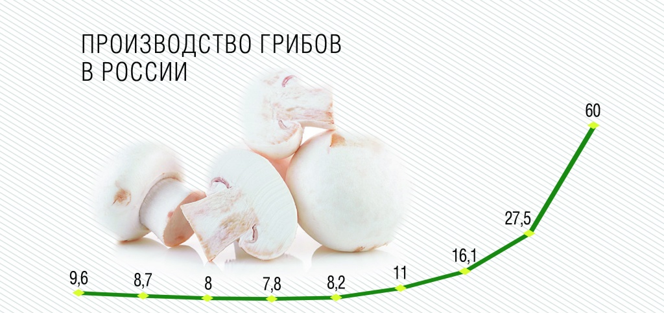
Показатели экономической эффективности выращивания грибов
№ п/п | Показатели | Значения по годам планового периода
 |  | I год | II год | III год
1. | Единовременные затраты, тыс. руб. | 6932,0
2. | Выручка от продажи, тыс. руб. | 11022 | 12124,2 | 13226,4
3. | Полная себестоимость, тыс. руб. | 8890,5 | 9249,2 | 9776,0
4. | Прибыль от продажи, тыс. руб. | 2131,5 | 2875,0 | 3450,4
5. | Сельскохозяйственный налог, тыс. руб. | 661,3 | 727,5 | 793,6
6. | Чистая прибыль, тыс. руб. | 1470,2 | 2147,5 | 2656,8
8. | Рентабельность текущих затрат, % | 16,5 | 23,2 | 27,2
14

Slide 11
СПАСИБО ЗА ВНИМАНИЕ!

